Slide 1
ВНЕШНЯЯ ПОЛИТИКА
РЕЧИ ПОСПОЛИТОЙ В ПЕРВОЙ ПОЛОВИНЕ 17 В.

Slide 2
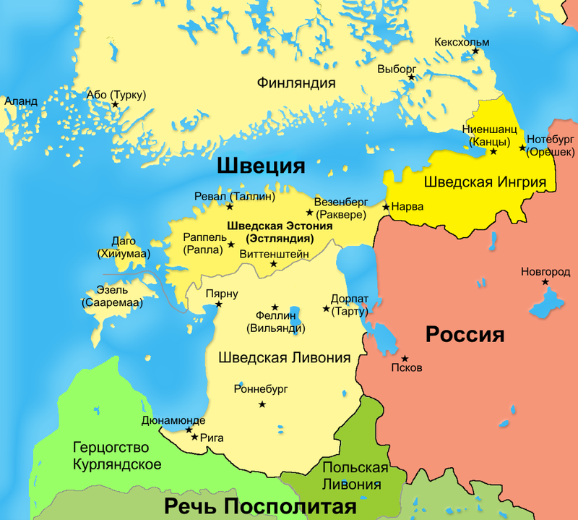
Борьба со Швецией
1600-1629 гг.
Война Речи Посполитой со Швецией (Война за Шведскую корону) 1600—1629 годов представляла собой попытки короля Речи Посполитой Сигизмунда III вернуть шведский престол, которые окончились неудачей. Речь Посполитая потеряла побережье балтийского моря (Эстонию и Латвию).

Slide 3
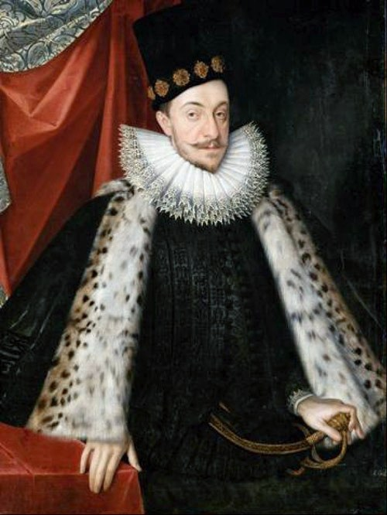
ПРИЧИНЫ ВОЙНЫ
Избрание королём РП шведского принца Сигизмунда III Вазы
Отказ Сигизмунда III выполнить требование шведских дворян жить в Швеции и принять протестантизм
Лишение Сигизмунда III Вазы шведского престола
Передача Сигизмундом III Вазой Северной Эстонии Речи Посполитой
Сигизмунд III Ваза

Slide 4
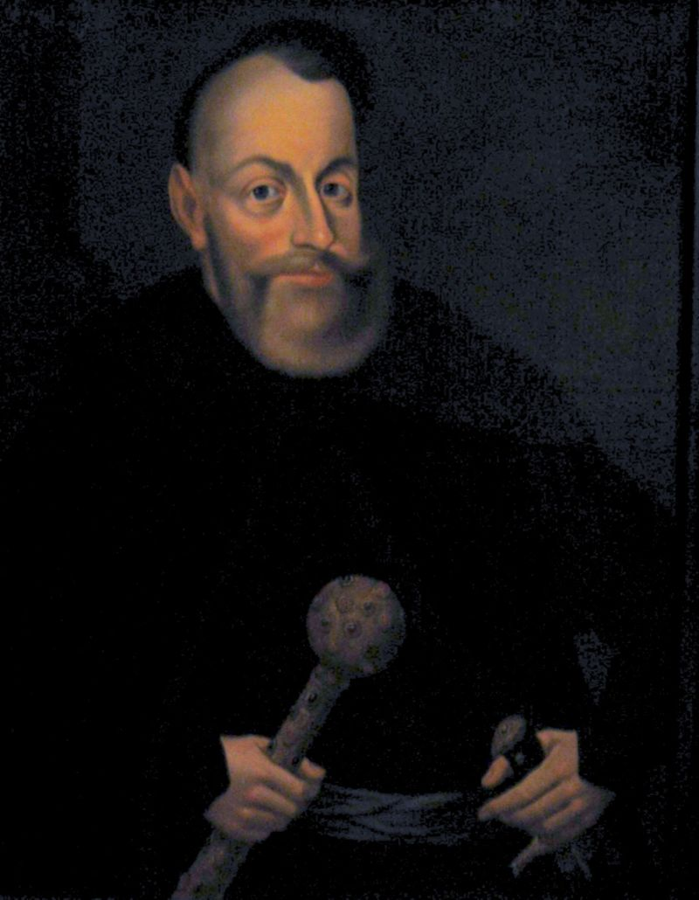
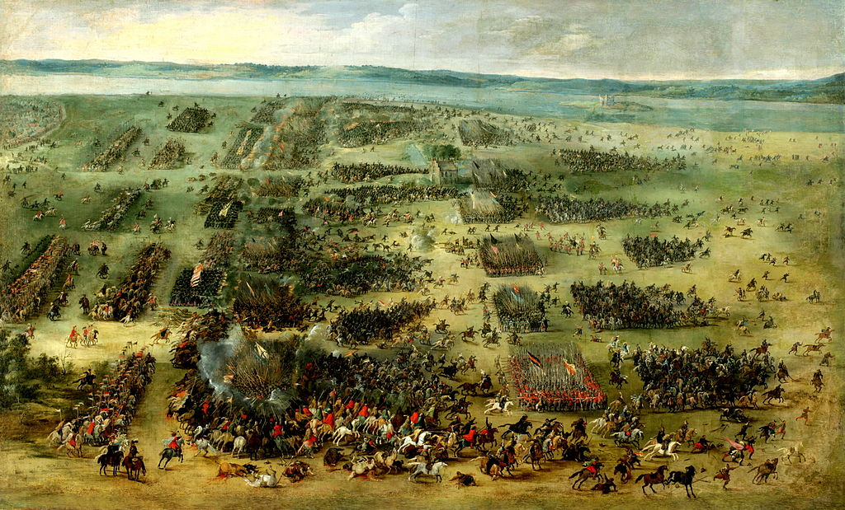
1605 г. –битва под Киргхольмом
Ян Кароль Ходкевич
Картина Питера Снайерса. «Битва при Кирхгольме» (1630)
https://youtu.be/wJbBMKmK03s

Slide 5

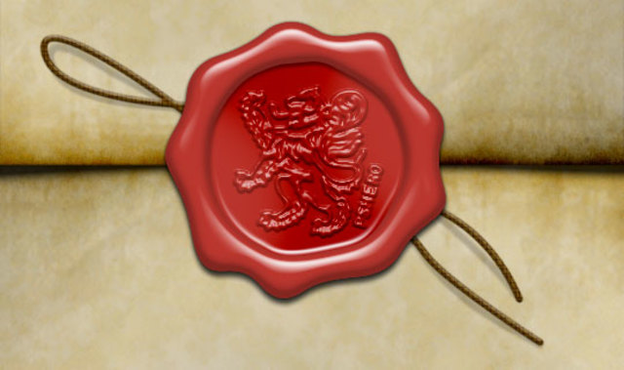
Альтмаркское перемирие
Швеция контролировала почти всё балтийское побережье и торговлю
Получила Эстонию и Ливонию до Западной Двины
РП сохранила за собой Курляндское и Земгальское герцогства
1629 г.

Slide 6
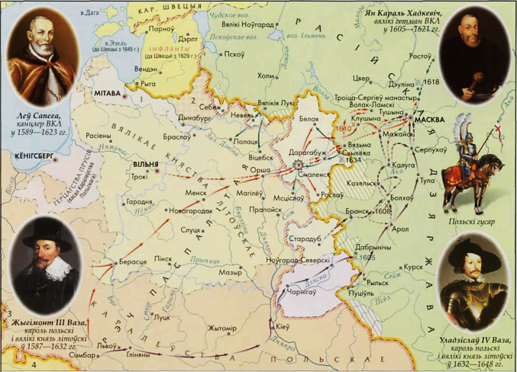
Интервенция в Россию

Slide 7

Что такое интервенция?
Что называют «Смутным временем» в России?
Каковы причины и итоги смутного времени?

Slide 8
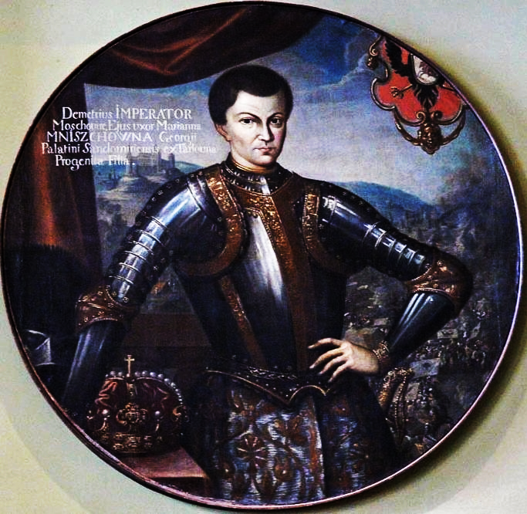
1601г.- появление Григория Отрепьева (Лжедмитрия I)
1605г.- вступление в Москву и коронация
1604г.- вступление войска самозванца на земли России
Лжедмитрий I

Slide 9
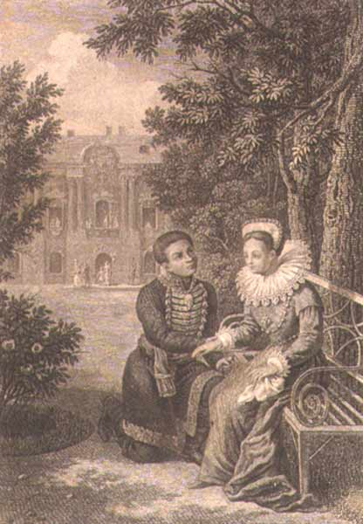
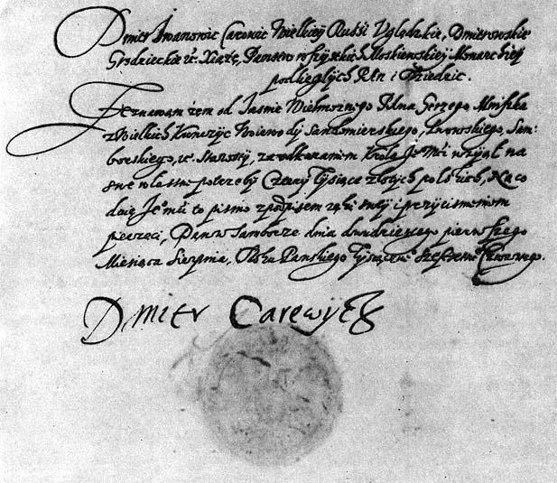
Расписка Лжедмитрия о получении 4 тысяч злотых и обязательство выплатить долг после воцарения в Москве передачей Польше Чернигово-Северской земли. Замок Самбор, 21 августа 1604 г.
Лжедмитрий I и Марина Мнишек Гравюра Г. Ф. Галактионова (начало XIX века)

Slide 10
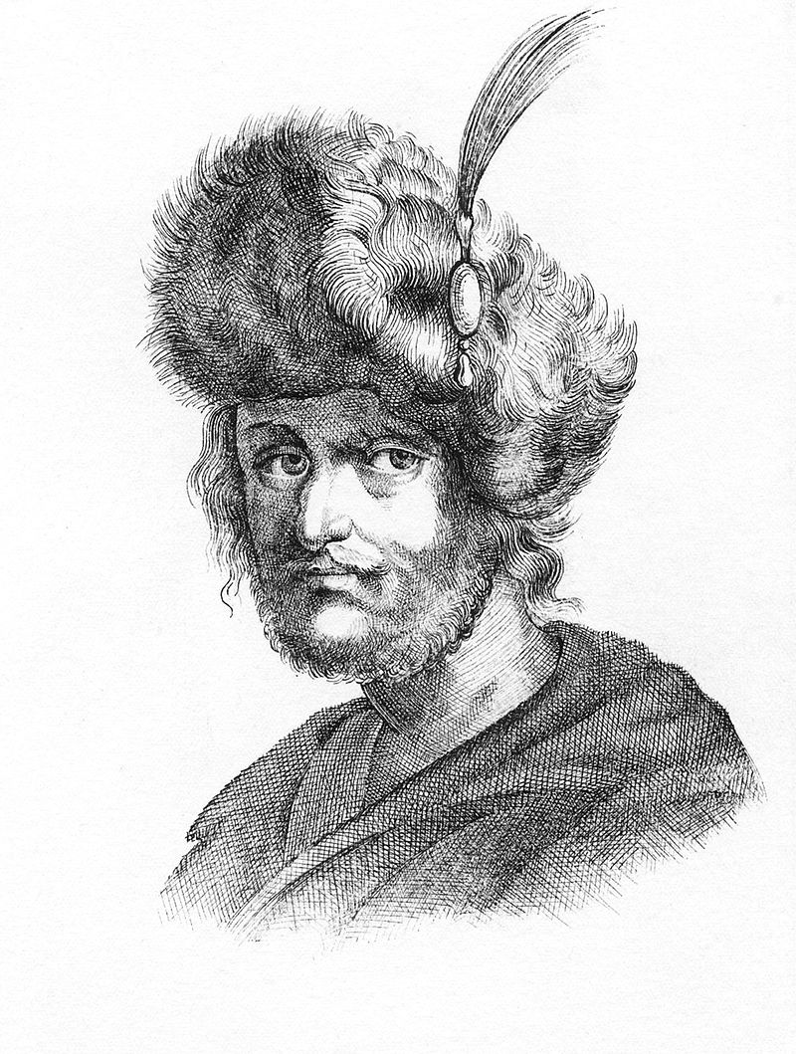
1607г.- поход Лжедмитрия II

Slide 11
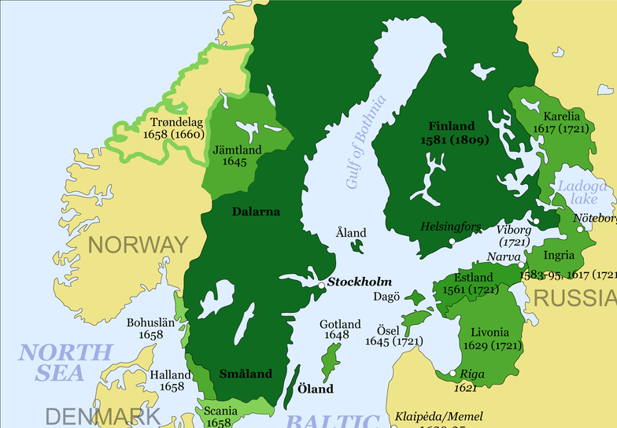
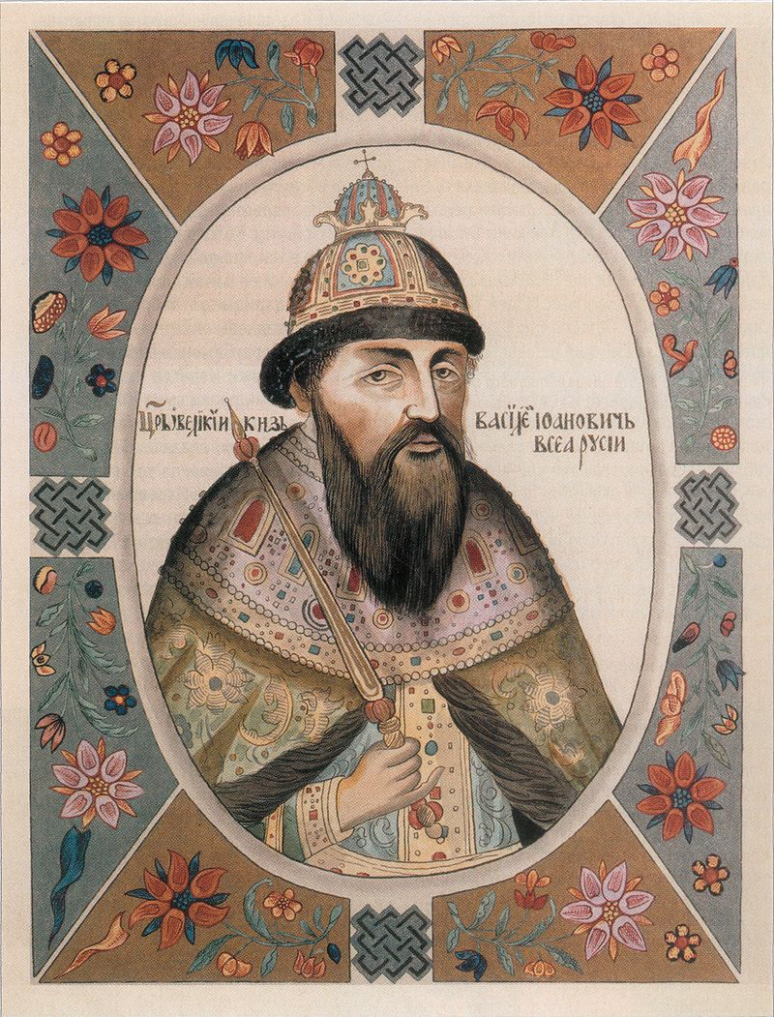
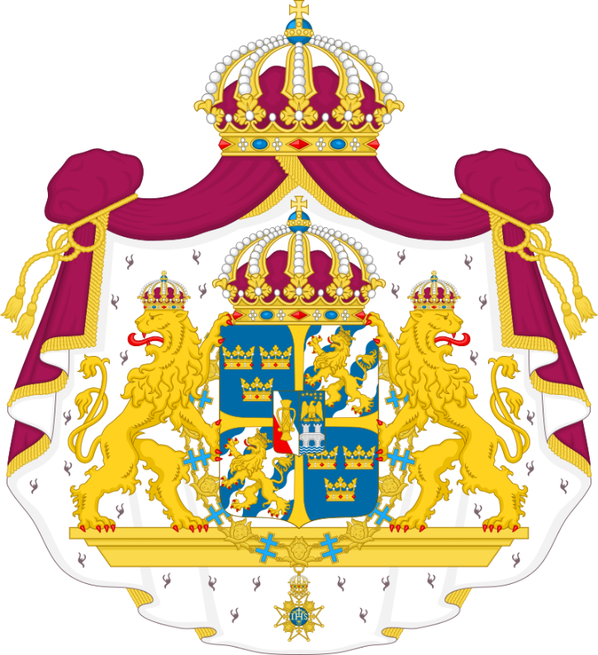

Военный союз
Василий IV Шуйский

Slide 12

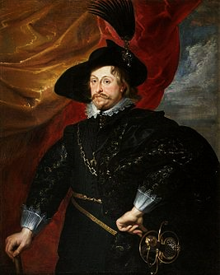
1609-1618 гг. война Речи Посполитой и России
1609г.- Осада Смоленска
1610г.- избрание на российский трон королевича Владислава (сын Сигизмунда III)
1610 г. - разгром шведско-российского войска Станиславом Жолкевским возле д.Клушино

Slide 13
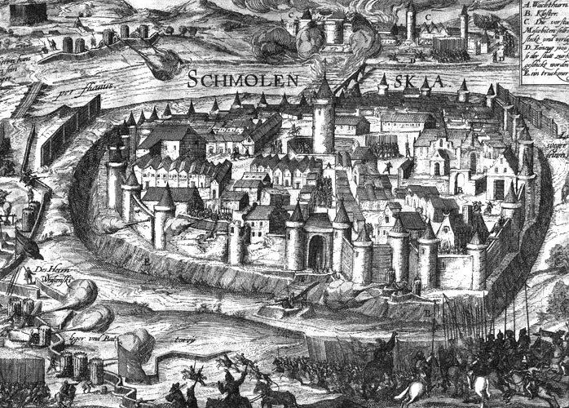
Осада Смоленска

Slide 14
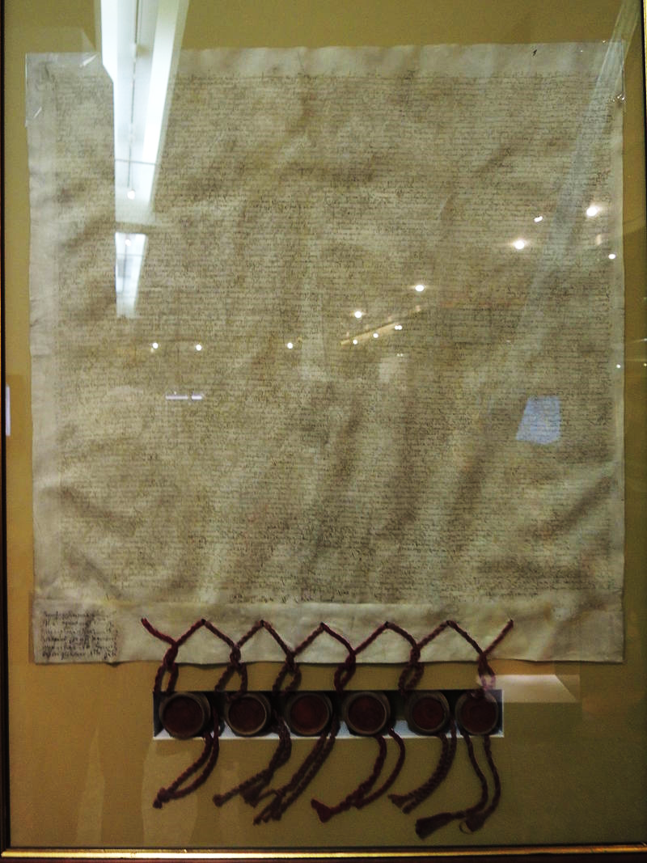
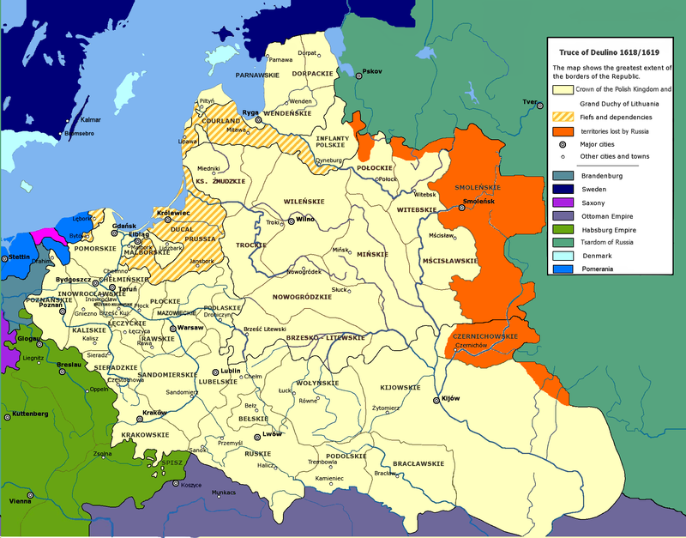
Деулинское перемирие
1618 г.

Slide 15
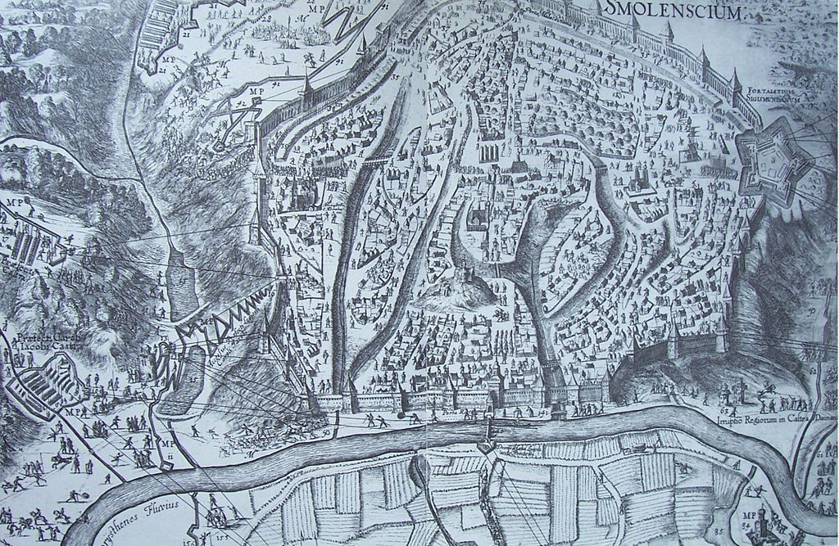
Смоленская война между РП и Россией 1632-1634 гг.
Осада Смоленска 1632—1633. Фрагмент гравюры Вильгельма Гондиуса «План осады Смоленска». Данциг. 1636

Slide 16
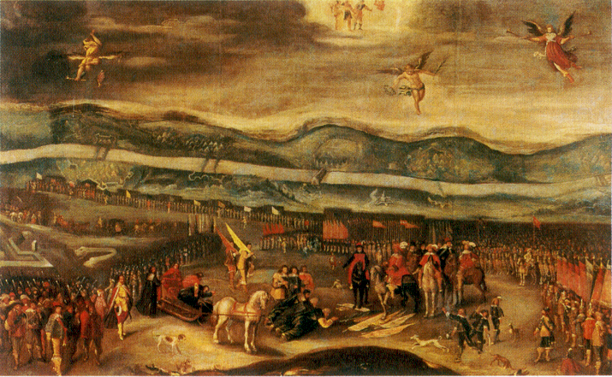
война между Русским царством и Речью Посполитой. Россия пыталась восстановить контроль над Смоленском и прилежащими территориями, вошедшими в состав Речи Посполитой по результатам войны 1609—1618 годов.

Slide 17
Поляновский мир
Россия получила Серпейск, крепости Трубчевск, Ахтырку и Лебедин,
1634 г.
20 лет
но смоленские, черниговские и новгород-северские земли вернуть не смогла.

Slide 18
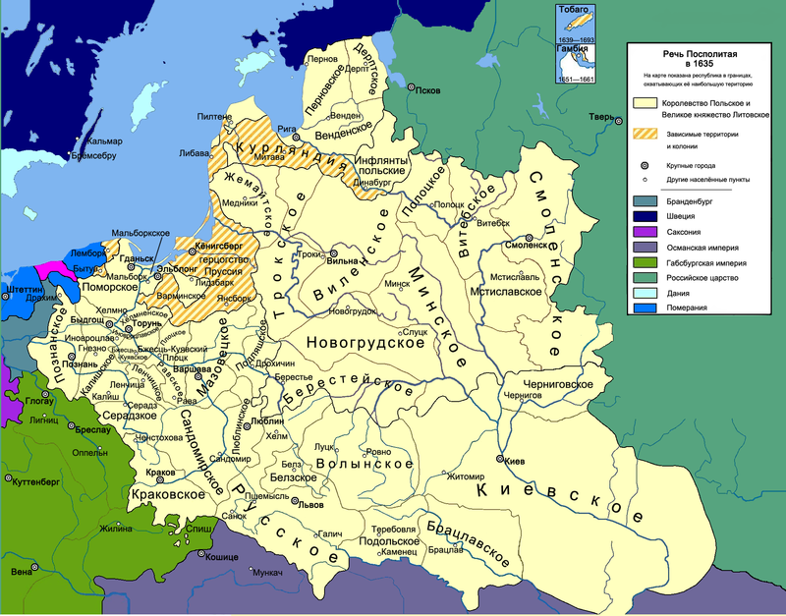
Речь
Посполитая
в 1635 г.

